Slide 1

基于策略迭代的马尔可夫跳变系统的最优跟踪控制
答答辩人：姚才康
指导教师：沈英 副研究员
学科专业：控制科学与工程
答辩日期：2024.04.21
Notes:
尊敬的各位评审老师大家好，我叫王如生，我的导师是俞立教授和陈博教授，我今天答辩的题目是资源约束下网络化多传感器系统的分布式非线性融合估计。

Slide 2

主要内容
一、研究背景
二、关键问题
三、研究内容
四、总结与展望

Slide 3



研究背景
马尔可夫跳变系统(Markov Jump System, MJS)同时具备马尔可夫过程和切换系统的特征，其模态切换服从于马尔可夫过程，在刻画具有元器件损坏、网络传输延迟、功率切换等结构或参数突变的随机系统时具有突出优势。
元器件损坏
网络传输延迟
功率切换
Notes:
随着传感器和计算机技术的快速发展，多传感器系统感知技术已广泛应用于军事指挥系统、导弹防御系统、无人集群系统、目标跟踪和导航定位等军事领域，也在自动驾驶、环境监测、智能电网、智能制造、工业物联网、智慧医疗等民用领域得到快速发展。

Slide 4
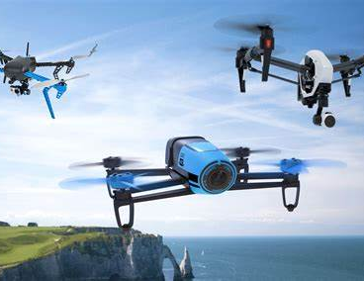
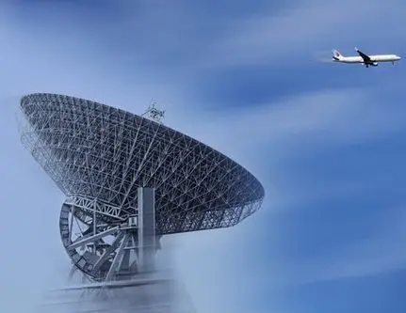
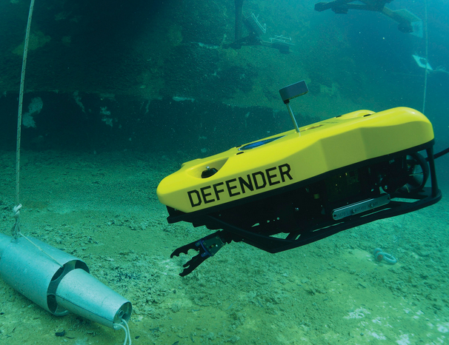
研究背景
最优跟踪控制通过设计给定性能指标下的最优跟踪控制器，可实现系统状态或输出与目标信号的一致性，被广泛应用于无人机编队、雷达追踪等领域。
MJS的控制或滤波问题需要考虑系统模态并处理模态之间的转移关系，特别是当模态转移概率等模型信息未知时，已有的控制算法将不再适用。
Notes:
虽然集中式融合估计可获得全局最优性能，所有传感器数据都须由全局估计器处理，因而需要大量的通信与计算资源。相比之下，分布式融合结构的估计任务不仅仅集中在融合估计器，还分布在多个传感器或局部估计器上，即使融合估计器失效，局部估计器仍然可以提供有效的状态估计信息。因此，本文聚焦于分布式融合估计问题。

Slide 5
主要内容
一、研究背景
二、关键问题
三、研究内容
四、总结与展望

Slide 6
关键问题
跟踪不稳定系统
转移概率未知
?
二次型性能指标 发散
Riccati 方程无法求解
最优控制问题无解
最优控制问题难以求解
Notes:
虽然NMSs的融合估计极大提升了系统对物理对象的感知效率，但是网络的带宽通常是有限的，通信信道在单位时间内往往只能承载有限的信息，因而信息传输过程中存在通信受限问题。特别地，无线传感器网络是一种由大量稀疏分布的传感器构成的自组织网络，而传感器节点通常具有能量和计算能力有限等特点，从而出现能量约束问题。
实际环境中大多数融合感知和目标信息处理系统都是非线性的，且现代感知技术的发展和感知范围的扩大使得感知信息多样性、交互性和复杂性更强，进而导致非线性问题更加突出。

Slide 7
研究现状
问题
研究方法
局限性
无限时域下MJS的线性二次型最优跟踪控制
动态规划
Riccati 方程
Kleinman 算法
跟踪对象为稳定系统
未考虑转移概率未知时 Riccati 方程求解
受扰马尔可夫跳变系统的 H∞ 最优跟踪控制
线性矩阵不等式
H∞ 控制
镇定解的存在性难以保证
未考虑状态估计问题
Notes:
针对噪声统计特性未知下的分布式非线性融合估计问题，目前，

Slide 8
主要内容
一、研究背景
二、关键问题
三、研究内容
四、总结与展望

Slide 9
研究内容1：无限时域下MJS的线性二次型最优跟踪控制
二次型性能指标发散
二次型性能指标中引入衰减因子
难点
转移概率未知
利用模态序列求解 Riccati 方程

Slide 10
研究内容1：无限时域下MJS的线性二次型最优跟踪控制
被控系统
参考系统
跟踪误差系统
二次型性能指标
引入衰减因子使性能指标收敛
极小化问题
衰减跟踪误差系统
Notes:
通过泰勒展开线性化，并

Slide 11

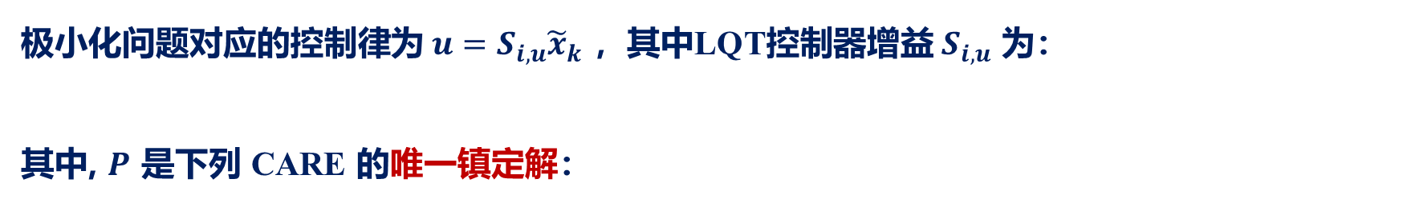

研究内容1：无限时域下MJS的线性二次型最优跟踪控制
极小化问题对应的控制律为 $u=S_{i,u}{\tilde{x}}_{k}$ ，其中LQT控制器增益 $S_{i,u}$ 为：
其中, $P$ 是下列 CARE 的唯一镇定解：
CARE存在唯一镇定解当且仅当 $(γ^{1/2}\tilde{A},γ^{1/2}\tilde{B},Π)$ 能镇定，且 $(Π, {{\left(γQ\right)}^{1/2}\tilde{C}, γ}^{1/2}\tilde{A})$ 可探测。
若 CARE 存在唯一镇定解，那么在唯一镇定解对应的控制律 $u=S_{i,u}{\tilde{x}}_{k}$ 作用下，衰减误差系统 $𝓜_{dte}^{(1)}$ 是随机稳定的。
Notes:
通过泰勒展开线性化，并

Slide 12

研究内容1：无限时域下MJS的线性二次型最优跟踪控制
转移概率已知
CARE存在唯一镇定解 $P$ 时，给定镇定控制器 $S_{u}^{\left(l\right)}=(S_{1,u}^{\left(l\right)}, ⋯,S_{N,u}^{\left(l\right)})$ ，若 $P^{\left(l\right)}=(P_{1}^{\left(l\right)}, ⋯,P_{N}^{\left(l\right)})$ 是下列耦合Lyapunov方程的唯一镇定解：
其中, $Γ_{i}^{\left(l\right)}=γ^{1/2}({\tilde{A}}_{i}+{\tilde{B}}_{i}S_{i,u}^{\left(l\right)})$，$S_{i}^{\left(l\right)}={\left[\begin{matrix}I & S_{i,u}^{\left(l\right)Τ}\end{matrix}\right]}^{Τ}$ 。那么基于 $P^{\left(l\right)}$ 可进一步给出：
选择镇定控制器 $S_{u}^{\left(0\right)}$ 进行初始迭代，则 $\lim_{l →∞}P^{\left(l\right)}= P$ 。
Notes:
通过泰勒展开线性化，并

Slide 13

研究内容1：无限时域下MJS的线性二次型最优跟踪控制
转移概率未知
给定解矩阵 $ℰ^{\left(l\right)}=(ℰ_{1}^{\left(l\right)}, ⋯,ℰ_{N}^{\left(l\right)})$ 与镇定控制器 $S_{u}^{\left(l\right)}=(S_{1,u}^{\left(l\right)}, ⋯,S_{N,u}^{\left(l\right)})$ ，迭代求解 $ℰ^{\left(l+1\right)}$：
其中, $l$ 代表第 $l$ 幕，$k$ 为每幕中的第 $k$ 步，$λ$ 为回报权重，$μ$ 为迭代步长，$𝒯_{i} (l, k,ℰ^{\left(l\right)})$为：
其中，$π_{l,k}$ 表示第 $l$ 幕第 $k$ 步的模态, $Γ_{i}^{\left(l\right)}=γ^{1/2}({\tilde{A}}_{i}+{\tilde{B}}_{i}S_{i,u}^{\left(l\right)})$，$S_{i}^{\left(l\right)}={\left[\begin{matrix}I & S_{i,u}^{\left(l\right)Τ}\end{matrix}\right]}^{Τ}$，
利用 $ℰ^{\left(l+1\right)}$ 进一步给出 ：
若选择镇定控制器 $S_{u}^{\left(0\right)}$ 进行初始迭代，则 $\lim_{l →∞}ℰ^{\left(l\right)}=ℰ$。
Notes:
通过泰勒展开线性化，并

Slide 14
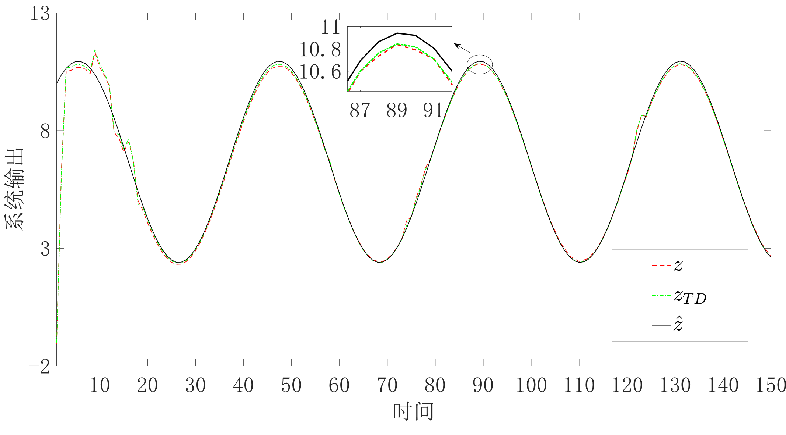
研究内容1：无限时域下MJS的线性二次型最优跟踪控制
以一个受随机故障影响的直流电机为例，验证本章所提算法的有效性
仿真参数：$Q=10I, R=0.5I, γ=0.99$
图1 LQT跟踪控制器作用下的跟踪控制过程
本章设计的 LQT 跟踪控制器跟踪控制效果良好，且转移概率已知与未知时控制器的控制效果相近，这说明本文提出的 CARE 及其求解算法是有效的。

Slide 15
研究内容2：受扰马尔可夫跳变系统的H∞ 最优跟踪控制

Slide 16
研究内容2：受扰马尔可夫跳变系统的H∞ 最优跟踪控制
估计二次型性能指标
估计极小极大化问题
控制二次型性能指标
控制极小极大化问题
衰减跟踪误差系统
Notes:
通过泰勒展开线性化，并

Slide 17
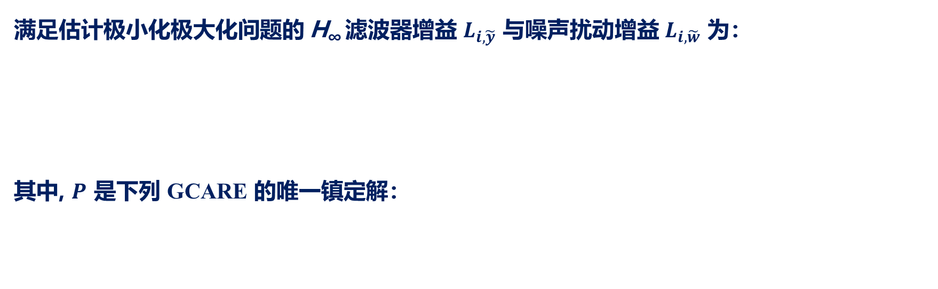
研究内容2：受扰马尔可夫跳变系统的H∞ 最优跟踪控制
满足估计极小化极大化问题的 H∞ 滤波器增益 $L_{i,\tilde{y}}$ 与噪声扰动增益 $L_{i,\tilde{w}}$ 为：
其中, $P$ 是下列 GCARE 的唯一镇定解：
Notes:
通过泰勒展开线性化，并

Slide 18
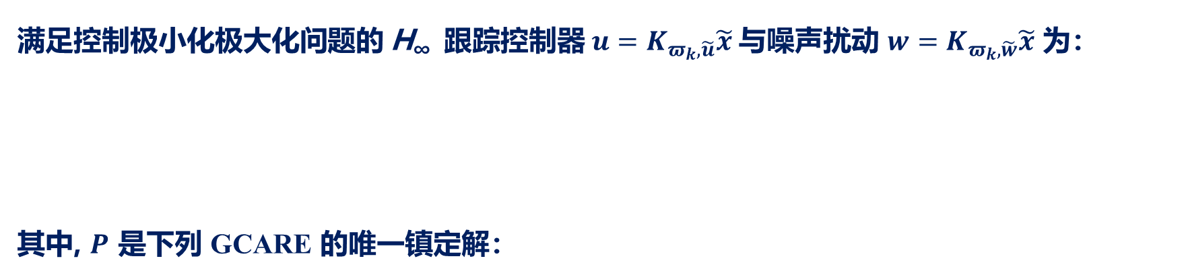
研究内容2：受扰马尔可夫跳变系统的H∞ 最优跟踪控制
满足控制极小化极大化问题的 H∞ 跟踪控制器${u=K}_{π_{k},\tilde{u}}\tilde{x}$ 与噪声扰动 ${w=K}_{π_{k},\tilde{w}}\tilde{x}$ 为：
其中, $P$ 是下列 GCARE 的唯一镇定解：
Notes:
通过泰勒展开线性化，并

Slide 19
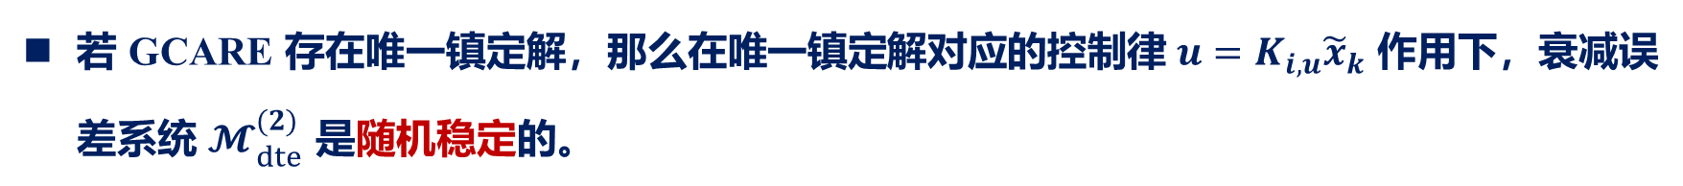
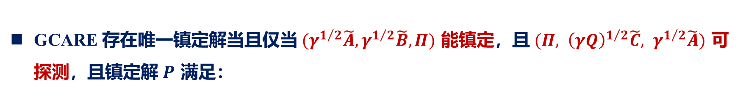
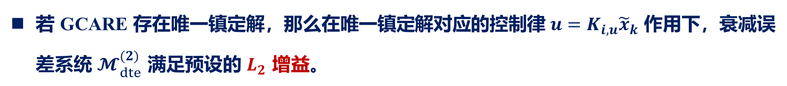
研究内容2：受扰马尔可夫跳变系统的H∞ 最优跟踪控制
GCARE 存在唯一镇定解当且仅当 $(γ^{1/2}\tilde{A},γ^{1/2}\tilde{B},Π)$ 能镇定，且 $(Π, {{\left(γQ\right)}^{1/2}\tilde{C}, γ}^{1/2}\tilde{A})$ 可探测，且镇定解 $P$ 满足：
若 GCARE 存在唯一镇定解，那么在唯一镇定解对应的控制律 $u=K_{i,u}{\tilde{x}}_{k}$ 作用下，衰减误差系统 $𝓜_{dte}^{(2)}$ 是随机稳定的。
若 GCARE 存在唯一镇定解，那么在唯一镇定解对应的控制律 $u=K_{i,u}{\tilde{x}}_{k}$ 作用下，衰减误差系统 $𝓜_{dte}^{(2)}$ 满足预设的 $L_{2}$ 增益。
Notes:
通过泰勒展开线性化，并

Slide 20

研究内容2：受扰马尔可夫跳变系统的H∞ 最优跟踪控制
转移概率已知
GCARE 存在唯一镇定解 $P$ 时, 给定镇定控制器$K_{u}^{\left(l\right)}=(K_{1,u}^{\left(l\right)}, ⋯,K_{N,u}^{\left(l\right)})$与$K_{\tilde{w}}^{\left(l\right)}=(K_{1,\tilde{w}}^{\left(l\right)}, ⋯,K_{N,\tilde{w}}^{\left(l\right)})$, 若 $P^{\left(l\right)}= (P_{1}^{\left(l\right)}, ⋯,P_{N}^{\left(l\right)})$ 是下列耦合Lyapunov方程的唯一镇定解：
其中, $Γ_{i}^{\left(l\right)}=γ^{1/2}({\tilde{A}}_{i}+{\tilde{B}}_{i}K_{i,u}^{\left(l\right)}+{\tilde{F}}_{i}K_{i,w}^{\left(l\right)})$, $K_{i}^{\left(l\right)}={\left[\begin{matrix}I & K_{i,u}^{\left(l\right)Τ} & K_{i,w}^{\left(l\right)Τ}\end{matrix}\right]}^{Τ}$。基于 $P^{\left(l\right)}$ 进一步给出：
若选择镇定控制器 $K_{u}^{\left(0\right)}$ 以及 $K_{\tilde{w}}^{\left(0\right)}$ 进行初始迭代, 则 $\lim_{l →∞}P^{\left(l\right)}= P$ 。
Notes:
通过泰勒展开线性化，并

Slide 21

研究内容2：受扰马尔可夫跳变系统的H∞ 最优跟踪控制
转移概率未知
给定 $ℰ^{\left(l\right)}=(ℰ_{1}^{\left(l\right)}, ⋯,ℰ_{N}^{\left(l\right)})$ 与 $K_{u}^{\left(l\right)}=(K_{1,u}^{\left(l\right)}, ⋯,K_{N,u}^{\left(l\right)})$、$K_{\tilde{w}}^{\left(l\right)}=(K_{1,\tilde{w}}^{\left(l\right)}, ⋯,K_{N,\tilde{w}}^{\left(l\right)})$ , 迭代求解 $ℰ^{\left(l+1\right)}$：
其中, $l$ 代表第 $l$ 幕, $k$ 为每幕中的第 $k$ 步, $λ$ 为回报权重, $μ$ 为迭代步长, $𝒯_{i} (l, k,ℰ^{\left(l\right)})$为：
其中, $π_{l,k}$表示第 $l$ 幕第 $k$ 步的模态, $Γ_{i}^{\left(l\right)}=γ^{1/2}({\tilde{A}}_{i}+{\tilde{B}}_{i}K_{i,u}^{\left(l\right)}+{\tilde{F}}_{i}K_{i,w}^{\left(l\right)})$, $K_{i}^{\left(l\right)}={\left[\begin{matrix}I & K_{i,u}^{\left(l\right)Τ} & K_{i,w}^{\left(l\right)Τ}\end{matrix}\right]}^{Τ}$，
利用 $ℰ^{\left(l+1\right)}$ 进一步给出 ：
若选择镇定控制器 $K_{u}^{\left(0\right)}$ 以及 $K_{\tilde{w}}^{\left(0\right)}$ 进行初始迭代, 则 $\lim_{l →∞}ℰ^{\left(l\right)}=ℰ$。
Notes:
通过泰勒展开线性化，并

Slide 22
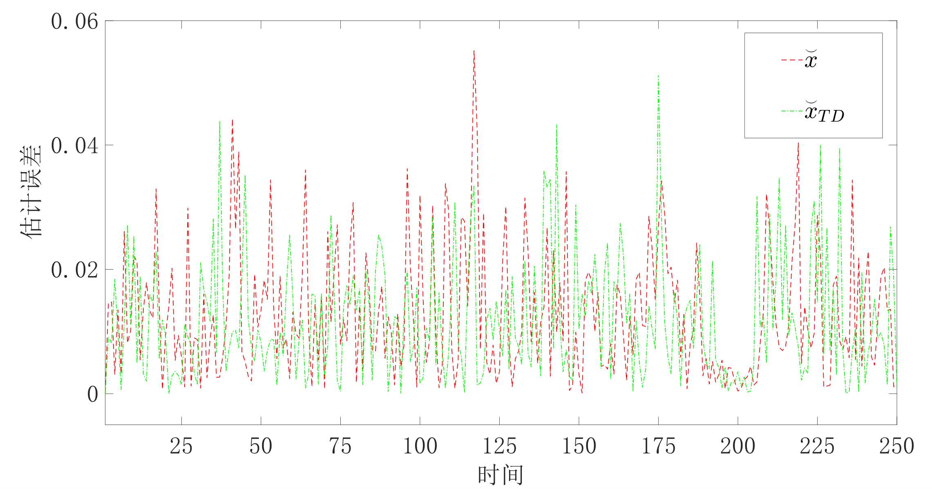
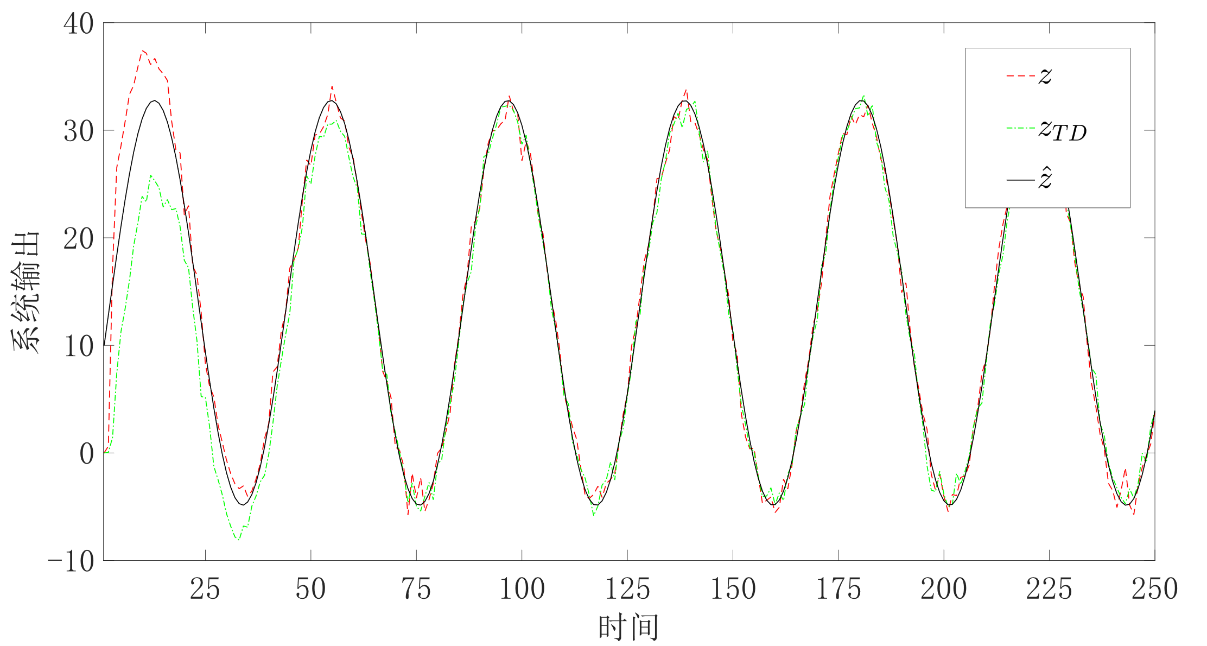
研究内容2：受扰马尔可夫跳变系统的H∞ 最优跟踪控制
以一个受随机故障影响的直流电机为例，验证本章所提算法的有效性
仿真参数：$Q=10I$，$R=0.5I$, $γ=0.99$, $w\sim N\left(0,0.005\right)$
图2 H∞ 滤波器估计误差
图3 H∞ 最优跟踪控制器作用下的跟踪控制过程
本章设计的H∞ 最优跟踪控制器、H∞ 滤波器效果良好，且转移概率已知与未知时控制器、滤波器的性能相近，这说明本文提出的 GCARE 及其求解算法是有效的。

Slide 23
主要内容
一、研究背景
二、关键问题
三、研究内容
四、总结与展望

Slide 24
总结
引入衰减因子设计无限时域下的二次型性能指标；
设计转移概率已知与未知时的CARE迭代求解算法；
无限时域下MJS的线性二次型最优跟踪控制
成果1
导出H∞ 跟踪控制与H∞ 滤波问题的GCARE，给出唯一镇定解的存在性与稳定性证明；
设计转移概率已知时的GCARE迭代求解算法，给出算法收敛性证明；
设计转移概率未知下的GCARE迭代求解算法；
受扰马尔可夫跳变系统的H∞ 最优跟踪控制
成果2

Slide 25
展望
未来研究方向
研究乘性噪声、不确定性、时滞等更复杂情形下的控制问题
研究系统参数未知时马尔可夫跳变系统的 Riccati 方程求解问题

Slide 26
主要科研成果
序号 | 录用/发表论文 | 分区
1 | Shen Y, Yao C-K, Chen B, Che W-W, Wu Z-G. H∞ optimal output tracking control for Markov jump systems: A reinforcement learning-based approach. International Journal of Robust and Nonlinear Control. 2024;1-19. doi:10.1002/rnc.7255 | JCR2区
序号 | 发明专利
1 | 沈英, 姚才康, 倪洪杰. 一种适用于机械臂中具有功率模式切换的直流电机输出跟踪控制方法, 202310824266.7, 2023年7月6日.
2 | 沈英, 姚才康, 倪洪杰. 机械臂中信息不完全直流电机输出跟踪控制软件V1.0, 2023SR1088457, 2023年9月18日.

Slide 27
感谢各位专家批评与指正!

